Slide 1

Trường Tiểu học Đa Phúc
Chào mừng thầy cô và các em học sinh
đến với tiết Tiếng Việt – Lớp 3A2
Giáo viên: Nguyễn Hồng Nhung

Slide 2


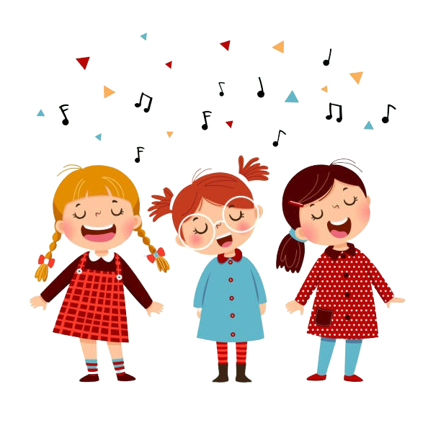



Slide 3
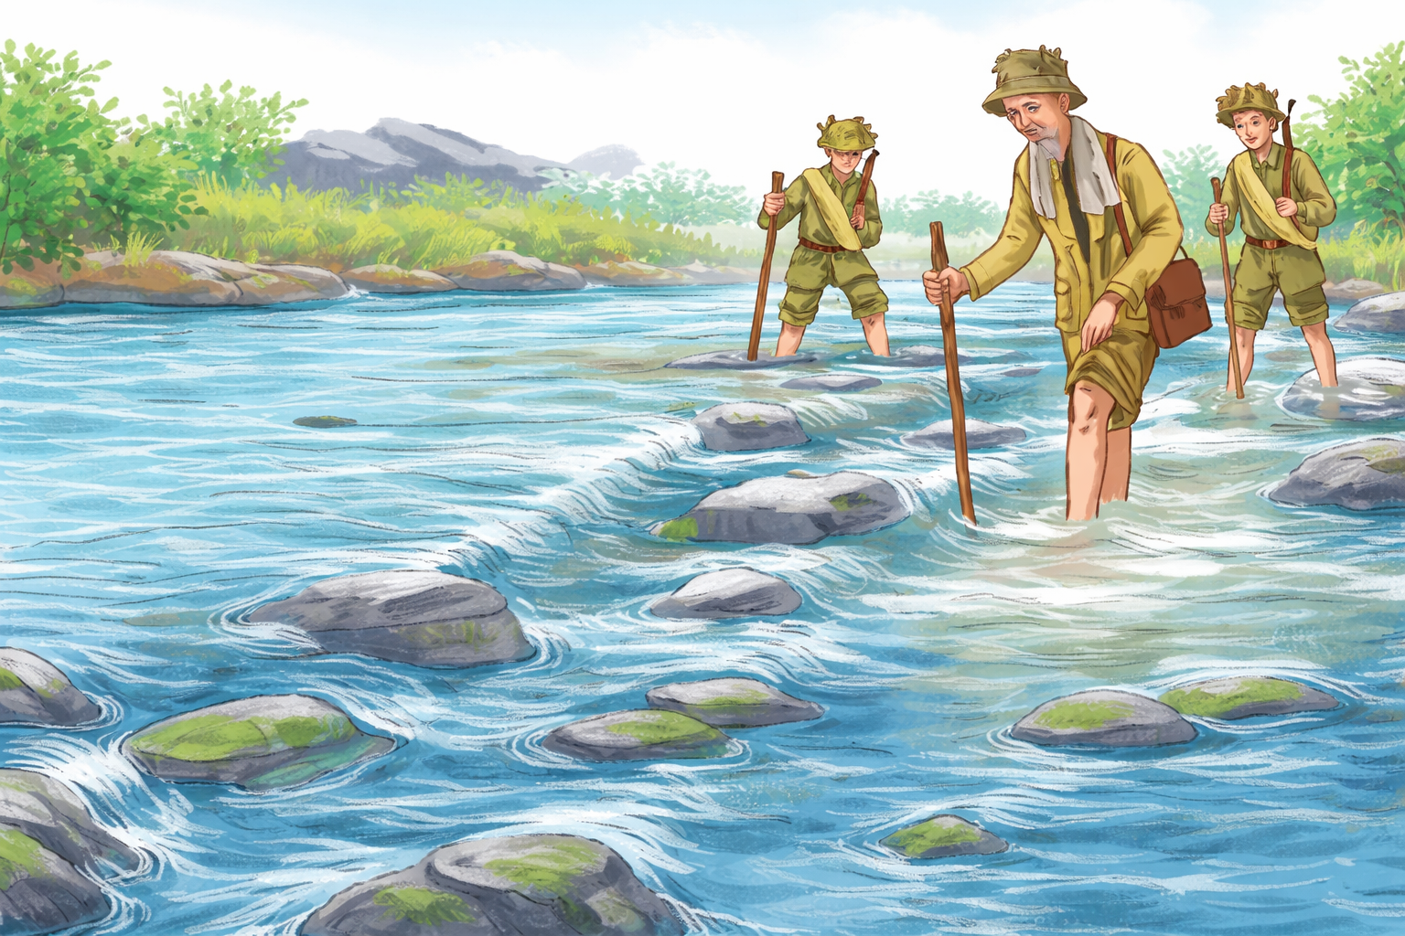




Slide 4


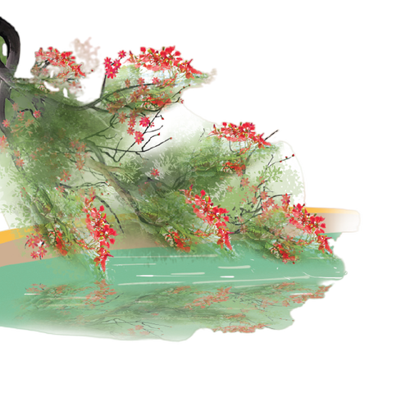


Slide 5



TAY DÒ
TAI NGHE
MẮT DÕI

Slide 6
CÙNG BÁC QUA SUỐI
Một lần đi công tác, Bác cùng hai chiến sĩ cảnh vệ lội qua suối. Bác cẩn thận, vừa đi vừa dò mực nước. Thỉnh thoảng Bác nhắc các chiến sĩ đi sau: “Chỗ này nước sâu, khéo ướt quần áo!”, “Chỗ này rêu trơn, đi cẩn thận!”.
Gần lên đến bờ, Bác trượt chân, suýt ngã. Bác xem lại chỗ vừa trượt chân và nói:
- Hòn đá đã tròn lại có nhiều rêu trơn. Hơn nữa, chỗ này sắp đến bờ, người ta thường chủ quan, nên rất dễ ngã.
Nói xong, Bác cúi xuống, nhặt hòn đá, đặt lên bờ. Bác bảo:
- Phải để nó ra đây, tránh cho người đi sau khỏi bị ngã.
Lần khác, bác cháu lại qua một con suối. Ở đây, có những hòn đá bắc thành lối đi. Khi Bác đã sang tới bờ bên kia, một chiến sĩ đi sau bỗng sẩy chân ngã. Bác dừng lại đợi anh chiến sĩ đi tới, rồi ân cần hỏi:
- Chú ngã có đau không?
- Dạ, không sao ạ!
Bác nói:
- Thế thì tốt rồi. Nhưng tại sao chú bị ngã?
- Thưa Bác, tại hòn đá bị kênh ạ.
- Ta cần kê lại để người khác qua suối không bị ngã nữa.
Nghe lời Bác, anh chiến sĩ vội quay lại kê hòn đá cho chắc chắn. Xong đâu đấy, bác cháu mới tiếp tục lên đường.
(Theo Chuyện Bác Hồ trồng người)

Slide 7
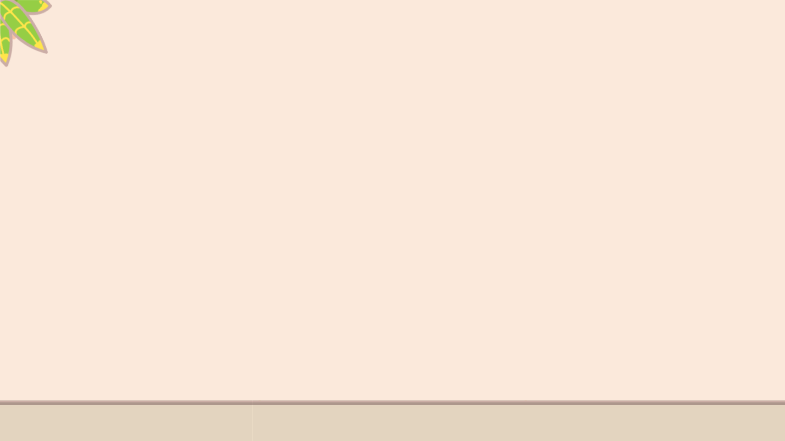

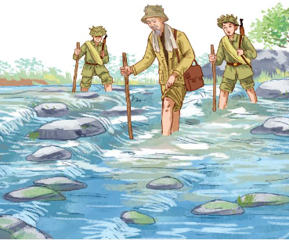
Cùng chia đoạn
CÙNG BÁC QUA SUỐI
1
Một lần đi công tác, Bác cùng hai chiến sĩ cảnh vệ lội qua suối. Bác cẩn thận, vừa đi vừa dò mực nước. Thỉnh thoảng Bác nhắc các chiến sĩ đi sau: “Chỗ này nước sâu, khéo ướt quần áo!”, “Chỗ này rêu trơn, đi cẩn thận!”.
Gần lên đến bờ, Bác trượt chân, suýt ngã. Bác xem lại chỗ vừa trượt chân và nói:
- Hòn đá đã tròn lại có nhiều rêu trơn. Hơn nữa, chỗ này sắp đến bờ, người ta thường chủ quan, nên rất dễ ngã.
Nói xong, Bác cúi xuống, nhặt hòn đá, đặt lên bờ. Bác bảo:
- Phải để nó ra đây, tránh cho người đi sau khỏi bị ngã.
Lần khác, bác cháu lại qua một con suối. Ở đây, có những hòn đá bắc thành lối đi. Khi Bác đã sang tới bờ bên kia, một chiến sĩ đi sau bỗng sẩy chân ngã. Bác dừng lại đợi anh chiến sĩ đi tới, rồi ân cần hỏi:
- Chú ngã có đau không?
- Dạ, không sao ạ!
Bác nói:
- Thế thì tốt rồi. Nhưng tại sao chú bị ngã?
- Thưa Bác, tại hòn đá bị kênh ạ.
- Ta cần kê lại để người khác qua suối không bị ngã nữa.
Nghe lời Bác, anh chiến sĩ vội quay lại kê hòn đá cho chắc chắn. Xong đâu đấy, bác cháu mới tiếp tục lên đường.
(Theo Chuyện Bác Hồ trồng người)
2
3

Slide 8
Luyện đọc câu dài
Bác dừng lại/ đợi anh chiến sĩ đi tới/, rồi ân cần hỏi:/
- Chú ngã/ có đau không?//
Nghe lời Bác, / anh chiến sĩ vội quay lại / kê hòn đá cho chắc chắn. //

Slide 9



Giải nghĩa từ
Trong bài “Cùng Bác qua suối” có từ nào em chưa hiểu nghĩa?
Chủ quan:
không để ý, thiếu thận trọng.

Slide 10
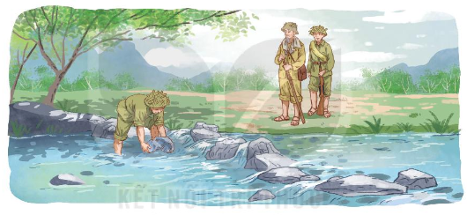
Giải nghĩa từ
Kênh:
lệch, không cân, không phẳng.

Slide 11


Slide 12

Cùng tìm hiểu
1
Những chi tiết nào (ở đầu câu chuyện) cho thấy Bác rất cẩn thận khi qua suối?
2
Chuyện gì xảy ra khi Bác gần qua được suối?
3
Biết hòn đá có rêu trơn Bác đã làm gì?
4
Sắp xếp các sự vật cho đúng với trình tự của câu chuyện?
4
Câu chuyện “Cùng Bác qua suối” cho thấy những phẩm chất nào của Bác?

Slide 13


Cùng tìm hiểu
1
Những chi tiết nào (ở đầu câu chuyện) cho thấy Bác rất cẩn thận khi qua suối?

Slide 14
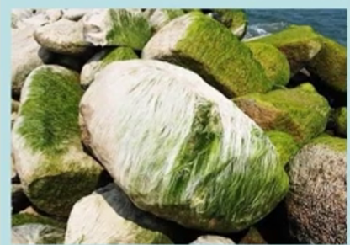
Cùng tìm hiểu
2
Chuyện gì xảy ra khi Bác gần qua được suối?
Gần qua được suối, chợt Bác trượt chân, suýt ngã bởi đi qua hòn đá tròn có nhiều rêu trơn.

Slide 15
Cùng tìm hiểu
3
Biết hòn đá có rêu trơn Bác đã làm gì?
Biết hòn đá có rêu trơn Bác đã cúi xuống, nhặt hòn đá, đặt lên bờ. Bác làm như thế vì muốn tránh cho người khác đi sau khỏi bị ngã.

Slide 16




Cùng tìm hiểu
4
Sắp xếp các sự vật cho đúng với trình tự của câu chuyện?
3
1
4
2

Slide 17
Cùng tìm hiểu
5
Câu chuyện “Cùng Bác qua suối” cho thấy những phẩm chất nào của Bác?
Câu chuyện “Cùng Bác qua suối” thể hiện những phẩm chất tốt đẹp của Bác: Quan tâm đến người khác, cẩn thận trong công việc, nhân ái, nhân hậu, gần gũi với mọi người, ...

Slide 18
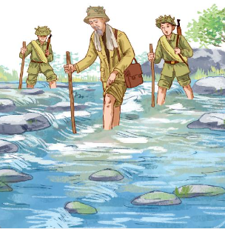



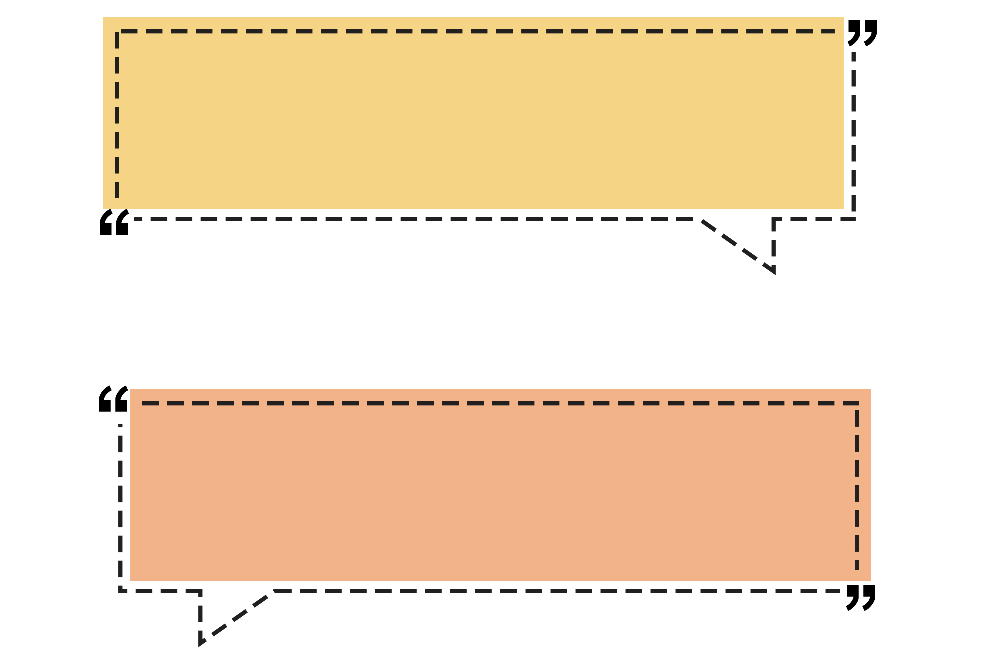
Câu chuyện ca ngợi Bác – một con người có nhiều phẩm chất tốt đẹp: yêu thương, gần gũi với mọi người, cẩn thận trong công việc, luôn quan tâm, lo lắng cho người khác,…

